Slide 1
Python Basic 2
by Arlenyang
2018.11.25

Slide 2
OUTLINE
理解面向对象（Object Oriented Programming）
类（Class）
继承（Inherit）
评讲作业

Slide 3
理解面向对象

Slide 4
面向过程
线性
以函数为中心
通过多个步骤顺序执行得到结果
步骤1
步骤2
步骤3
步骤4

Slide 5
面向对象
Object 1
action 1
多维度
以对象为中心
通过多个对象参与到一个活动中，产出一个结果
步骤1
action 2
步骤2
Object 2
action 3
步骤3
步骤4
action 4

Slide 6
面向对象与面向过程的区别
面向对象对真实世界的描述更准确
面向对象更加抽象，可复用性更强

Slide 7
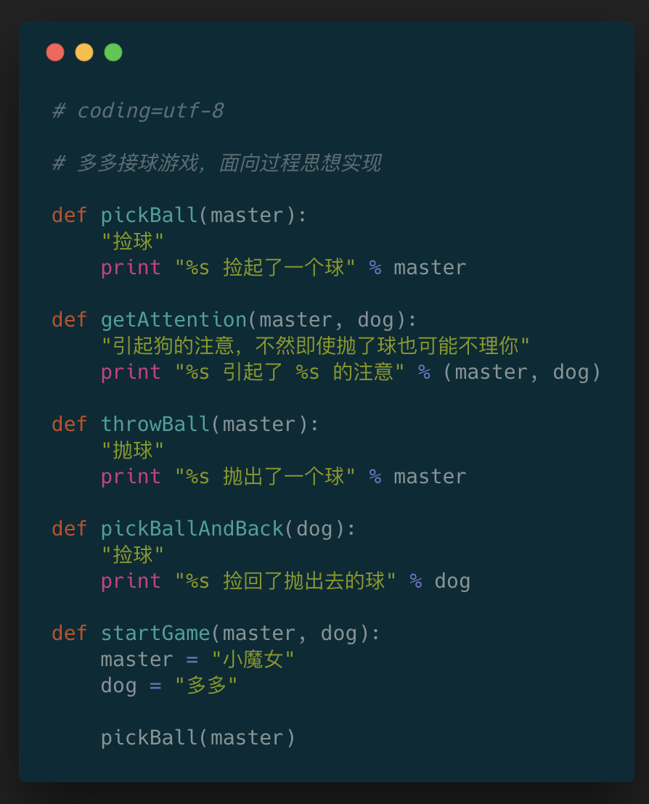
一个栗子：和多多玩儿接球游戏
用面向过程实现：

Slide 8
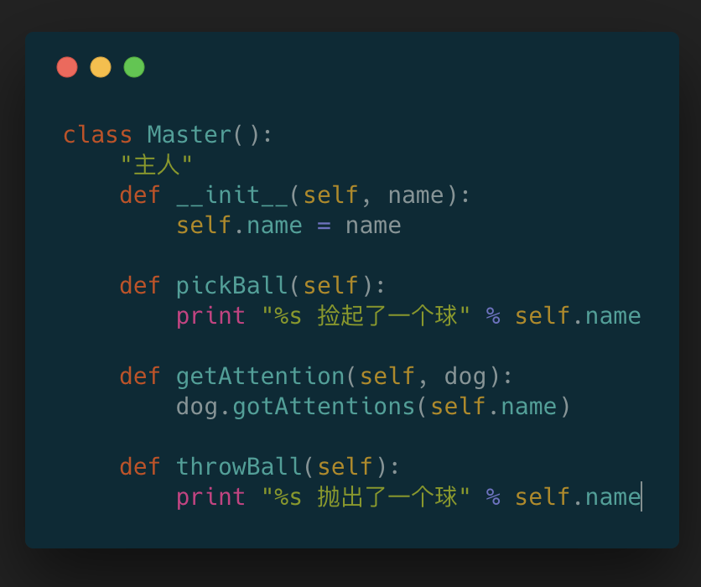
一个栗子：和多多玩儿接球游戏
用面向对象实现：
主人（类）：

Slide 9
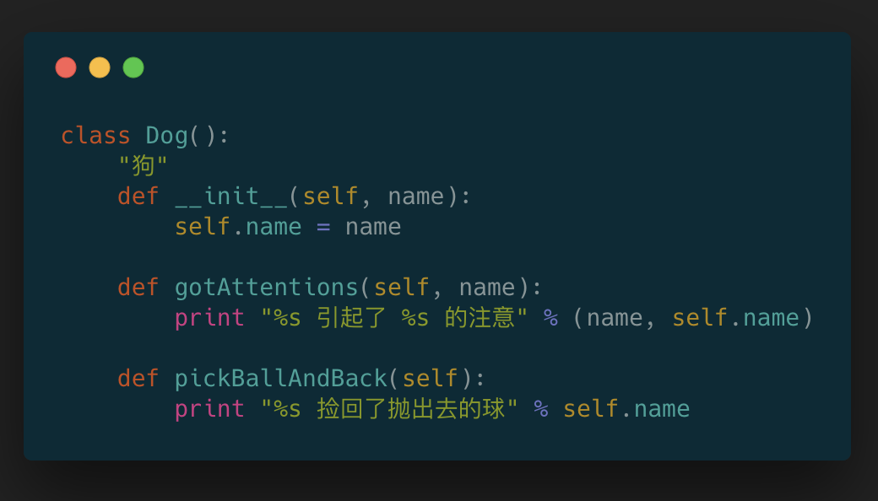
一个栗子：和多多玩儿接球游戏
用面向对象实现：
狗（类）：

Slide 10
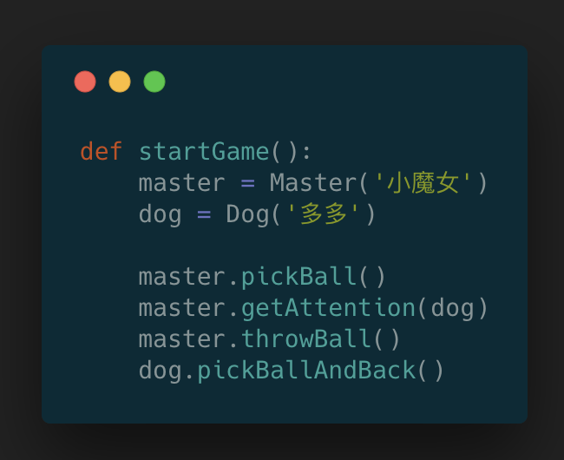
一个栗子：和多多玩儿接球游戏
用面向对象实现：
执行过程：

Slide 11
面向对象的四项原则
封装
继承
多态
抽象

Slide 12
类

Slide 13
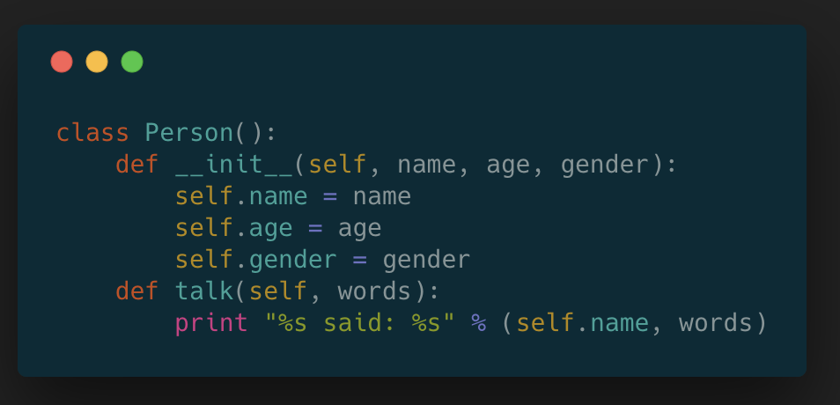
类的声明
关键字
类名（驼峰命名法）

Slide 14
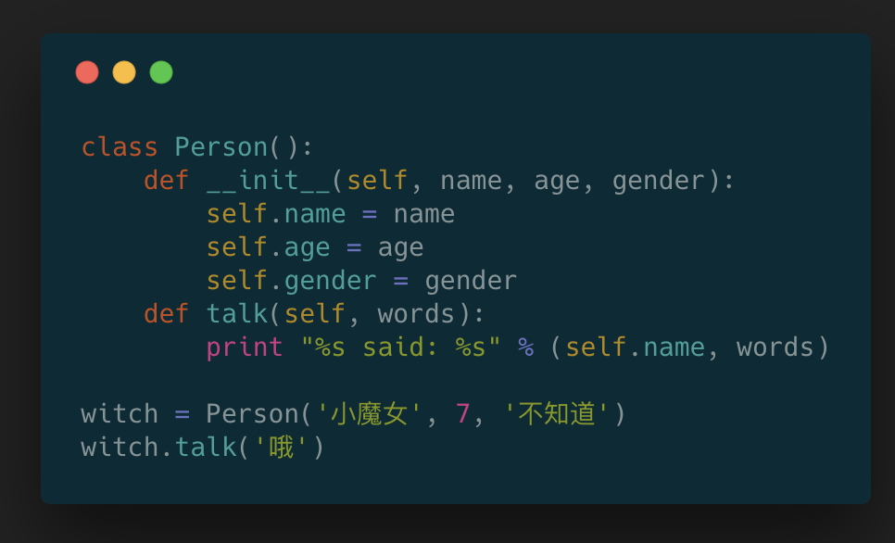
类与实例
类是实例的模板
实例化是通过类创造实例的过程
实例化过程：

Slide 15
类的组成
构造函数与析构函数
类变量
类方法
内置方法

Slide 16
构造函数
创建实例的初始化函数
self 指向实例

Slide 17
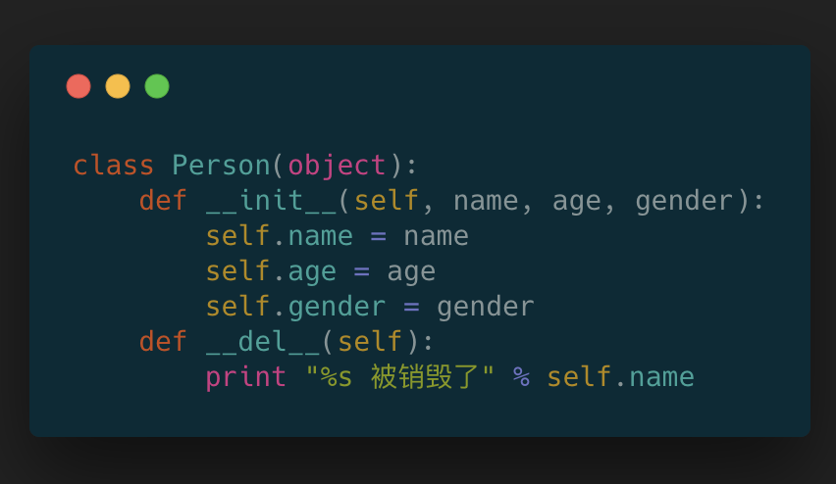
析构函数
销毁实例后执行的函数

Slide 18
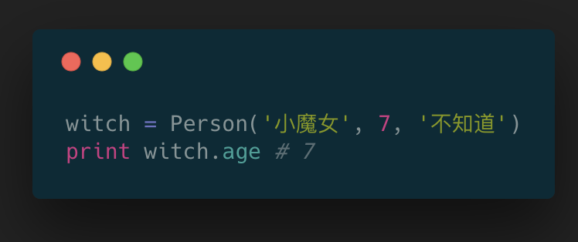
类变量
成员变量，每个实例都拥有，可直接访问，且唯一

Slide 19
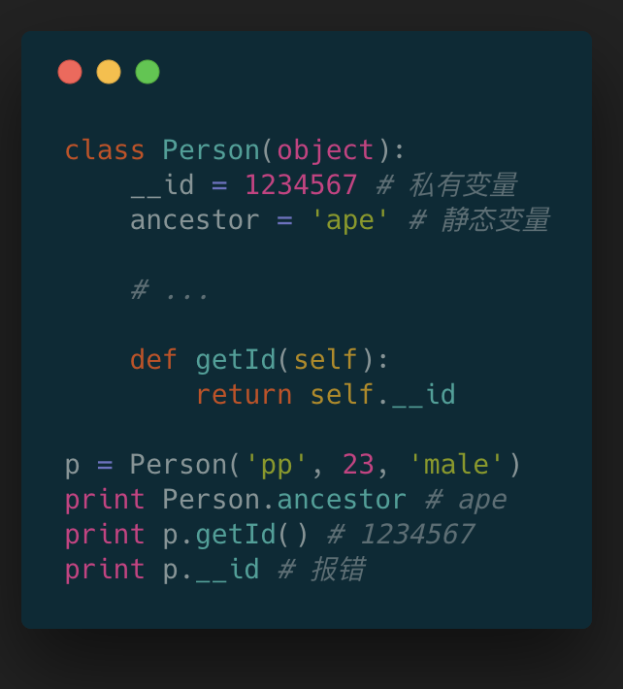
类变量
私有变量，以__开头，外部无法直接访问
静态变量，所有实例共享，且不可改

Slide 20
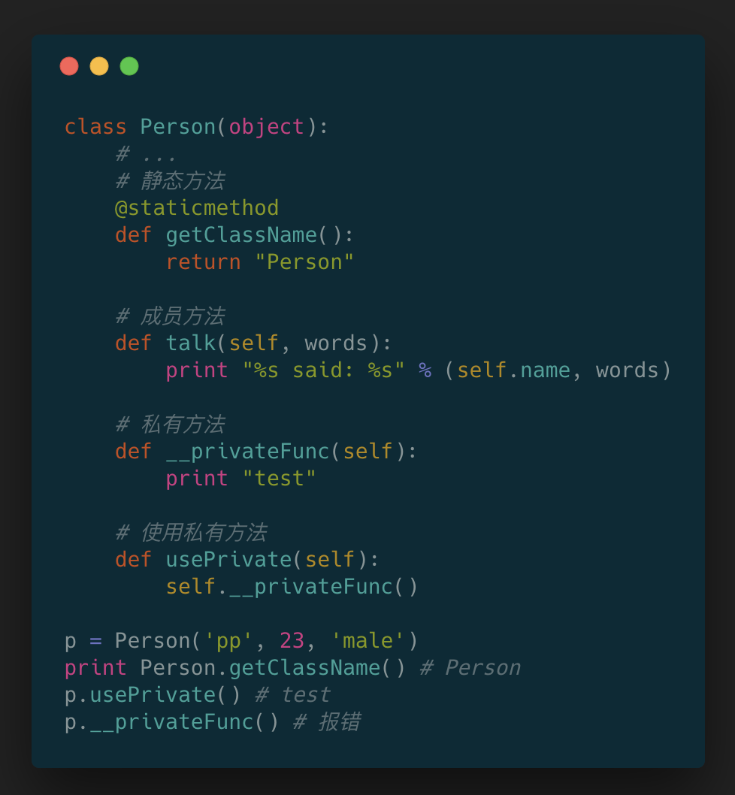
类方法
成员方法，也叫实例方法
私有方法，外部无法访问，内部可访问
静态方法，直接用Class调用

Slide 21
继承

Slide 22
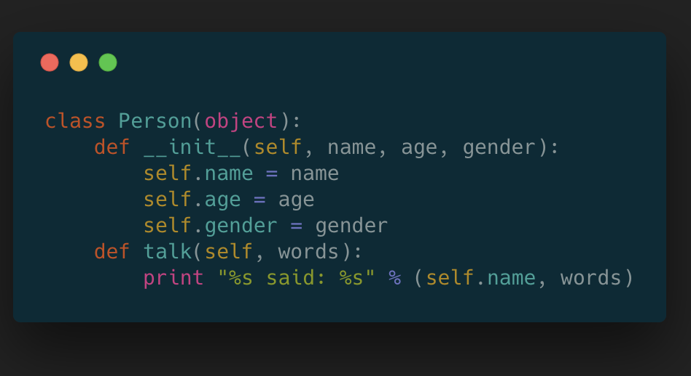
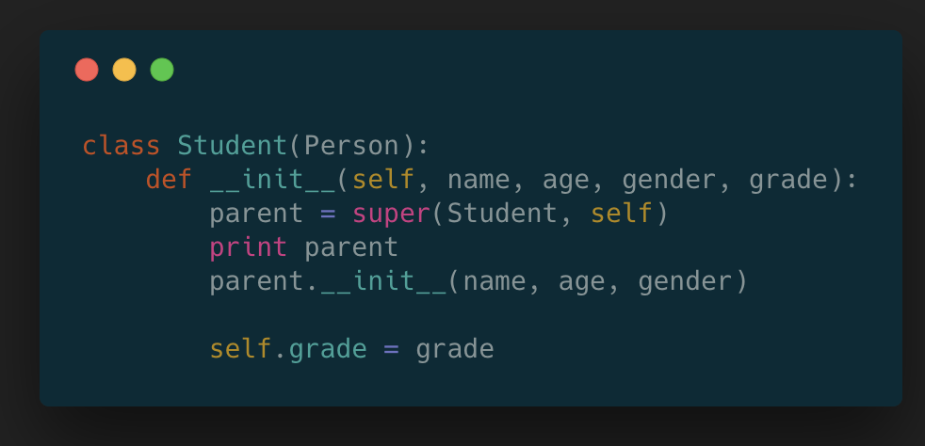
类继承
父类：
子类：

Slide 23
类继承
super，获取父类的方法
继承的语法

Slide 24
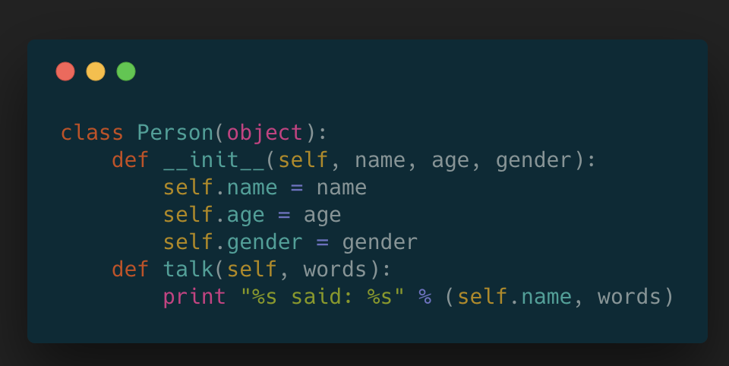
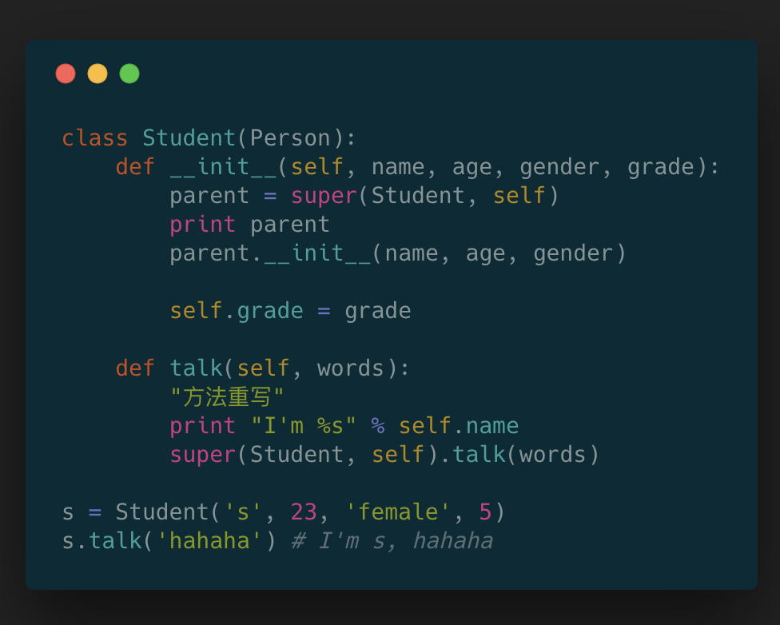
类继承
父类
方法重写
示例方法
方法名相同
参数严格一致
子类

Slide 25
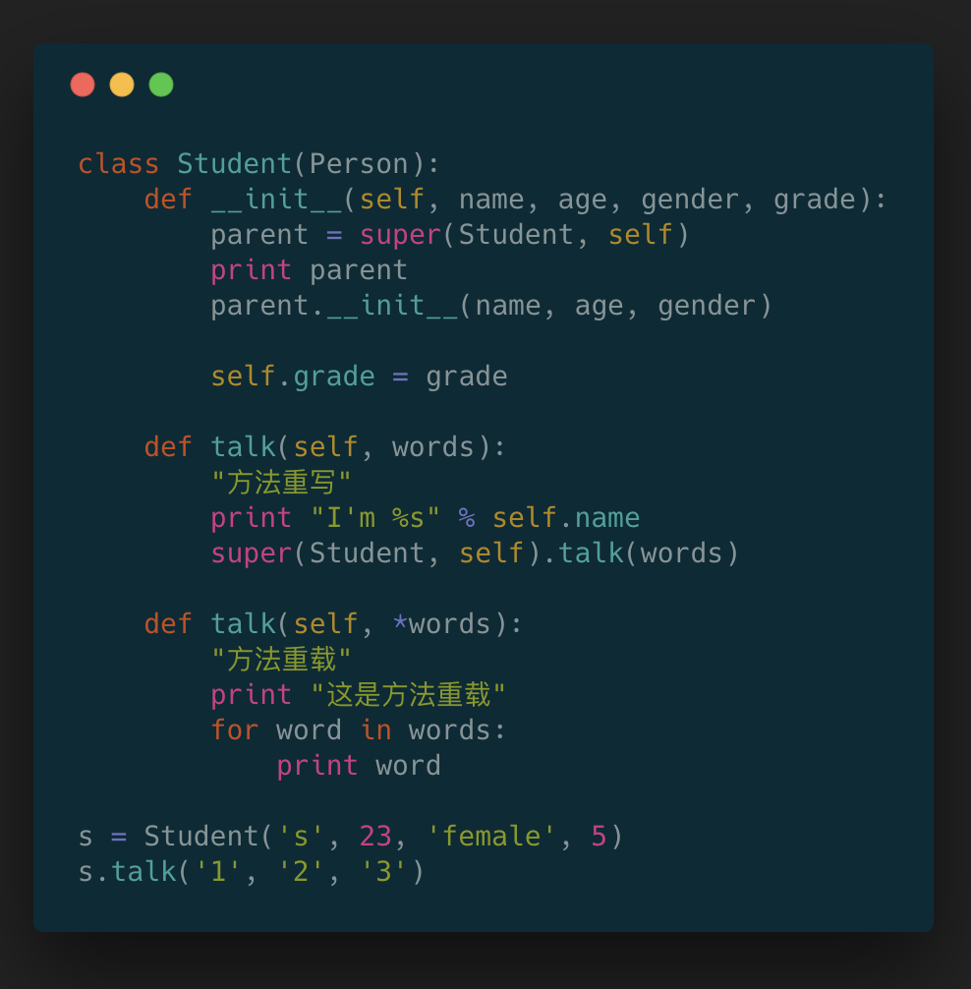
类继承
父类
方法重载
示例方法
方法名相同
参数必须不一致
子类

Slide 26
评讲作业

